Slide 1
EHA/ASCO 2023
HIGHLIGHTS
SC-AT-CARFILZOMI-01157 06.23
SC-DE-CP-00353

Slide 2
Diese Präsentation ist urheberechtlich geschützt durch Amgen GmbH. Amgen GmbH stellt dieses Präsentationsmaterial für Angehörige des medizinischen Fachkreises mit Zugang zur Oncology Horizons Webseite zur Verfügung. Es dient ausschließlich zur eigenen Verwendung und darf nicht an Dritte weitergeleitet werden. Es dürfen keine inhaltlichen Änderungen vorgenommen werden.
SC-AT-NP-00098 06.21

Slide 3
INHALTSVERZEICHNIS
Carfilzomib
NDMM
Abstract S203: DKRd bei NDMM + ASZT plus Konsolidierung DKRd (MASTER) (Costa et al.)
Abstract P943: KRd vs. KTd bei NTE-NDMM ± HR-Zytogenetik (AGMT MM-02) (Ludwig et al.)
Abstract 8000: EloKRd vs. KRd bei transplantationsgeeigneten Patienten mit NDMM (DSMM XVII, Phase-III-Studie)
(Knop et al.)
Abstract 8001: KPd als Erhaltungstherapie beim Hochrisiko-MM (Single-Center-Phase-II-Studie) (Nooka et al.)
RRMM
Abstract P902: IsaKd als Salvage-Therapie beim RRMM (Interimsanalyse Phase-II-Studie) (Vesole et al.)
Abstract P916: Langzeit-Ergebnisse IsaKd vs. Kd bei RMM mit 1q21+ Status mit oder ohne HRCA (IKEMA) (Facon et al.)
Abstract P931: IsaKd vs. IsaPd bei RRMM mit Ultra-HR-Zytogenetik (IKARIA-MM/IKEMA) (Moreau et al.)
Abstract P937: Real-World-Daten zu KRd bei RRMM (GEMMAC) (Garcia-Guiñon et al.)
Abstract P947: Re-Induktionstherapien vor SZT, Daten aus der klinischen Praxis (Sauer et al.)
Abstract e20042: Sd plus K, P oder D bei Patienten mit RRMM und Refraktärität auf aktuelle Therapie (Phase-IIb-Studie)
(Biran et al.)

Slide 4
MASTER – Finale Analyse der Phase-II-Studie
DKRd, ASZT und MRD-adaptierte Konsolidierung bei NDMM-Patienten
Studiendesign:
Patienten (n = 123)
Einschlusskriterien
  Patienten mit NDMM
  ausreichende Organfunktionen
  ECOG 0–2
  Keine Altersbeschränkung
  Primärer Endpunkt
  MRD-Negativität (< 10⁻⁵)
Induktion: DKRd (4 Zyklen à 28 Tage)
ASZT
Konsolidierung
Beobachtung und
MRD-SURE
bei Patienten mit MRD-Negativität bei 2 konsekutiven Messungen
Daratumumab
16 mg/kg i.v. an Tag 1, 8, 15, 22 in Zyklus 1 und 2
16 mg/kg i.v. an Tag 1, 15 in Zyklus 3 und 4
Carfilzomib
56 mg/m² i.v. an Tag 1, 8, 15
Lenalidomid
25 mg p.o. täglich an Tag 1-21
Dexamethason
40 mg p.o./i.v. wöchentlich
ASZT
DKRd
0, 4 oder 8 Zyklen, abhängig vom MRD-Status
MYRIAM
Erhaltung (Lenalidomid)
bei Patienten ohne MRD-Negativität bei 2 konsekutiven Messungen
MRD- Diagnostik
MRD- Diagnostik
MRD-Diagnostik
alle 4 Zyklen
Die mediane Nachbeobachtungszeit der finalen Analyse betrug 42,2 Monate.
ASZT: autologe Stammzelltransplantation; DKRd: Daratumumab, Carfilzomib, Lenalidomid und Dexamethason; ECOG: Eastern Cooperative Oncology Group; i.v.: intravenös; MRD: minimale Resterkrankung; MRD-SURE: MRD-Überwachung (Surveillance); NDMM: neu diagnostiziertes multiples Myelom; NGS: Next Generation Sequencing; p.o.: oral; R-ISS: Revised International Staging System.
Costa LJ et al, ASH 2021, Abstract 481, Costa LJ et al, EHA 2023, Abstract S203.

Slide 5
MASTER – Finale Analyse der Phase-II-Studie
DKRd, ASZT und MRD-adaptierte Konsolidierung bei NDMM-Patienten
Ausgewählte Patientencharakteristika:
MRD-Negativität nach HRCA-Status
Ausgangsmerkmale der Patienten | NDMM-Patienten (n = 123)
Alter ≥ 70 Jahre, % | 20
R-ISS 3, % | 20
Patienten mit Hochrisiko-Mutationen*, n HRCA 0 HRCA 1 HRCA ≥ 2 | 53/123 46/123 24/123
 | Gesamt (n = 118) | HRCA 0 | HRCA 1 | HRCA ≥ 2
MRD-Negativität, % | 81 | 78 | 86 | 79
MRD-Negativität > 12 Mo., % | 64** | 64 | 73 | 46
MRD < 10⁻⁶, % | 71 | 68 | 79 | 62
Bei 118 von 123 Patienten war der NGS-MRD-Status evaluierbar.
Insgesamt erreichten 81 % dieser Patienten MRD-Negativität und 71 % MRD-SURE mit Beendigung der Therapie.
  Das DKRd-Regime führte in allen Risikogruppen zu hohen MRD-Negativitätsraten
* Hochrisiko-Mutationen umfassten t(4;14), t(14;16), del(17p) und gain/amp 1q. HRCA 0: zytogenetisches Standardrisiko; HRCA 1: Hochrisiko-Patienten, HRCA 2: Ultra-Hochrisiko-Patienten; ** berechnet aus: The 3-year PFS was 82 % for patients with sustained MRD negativity (N = 75).
ASZT: autologe Stammzelltransplantation; DKRd: Daratumumab, Carfilzomib, Lenalidomid und Dexamethason; HRCA: Hochrisiko zytogenetische Anomalien; Mo.: Monate; MRD: minimale Resterkrankung; MRD-SURE: MRD-Überwachung (Surveillance);
NDMM: neu diagnostiziertes multiples Myelom; NGS: Next Generation Sequencing; R-ISS: Revised international Staging System.
Costa LJ et al, EHA 2023, Abstract S203.

Slide 6
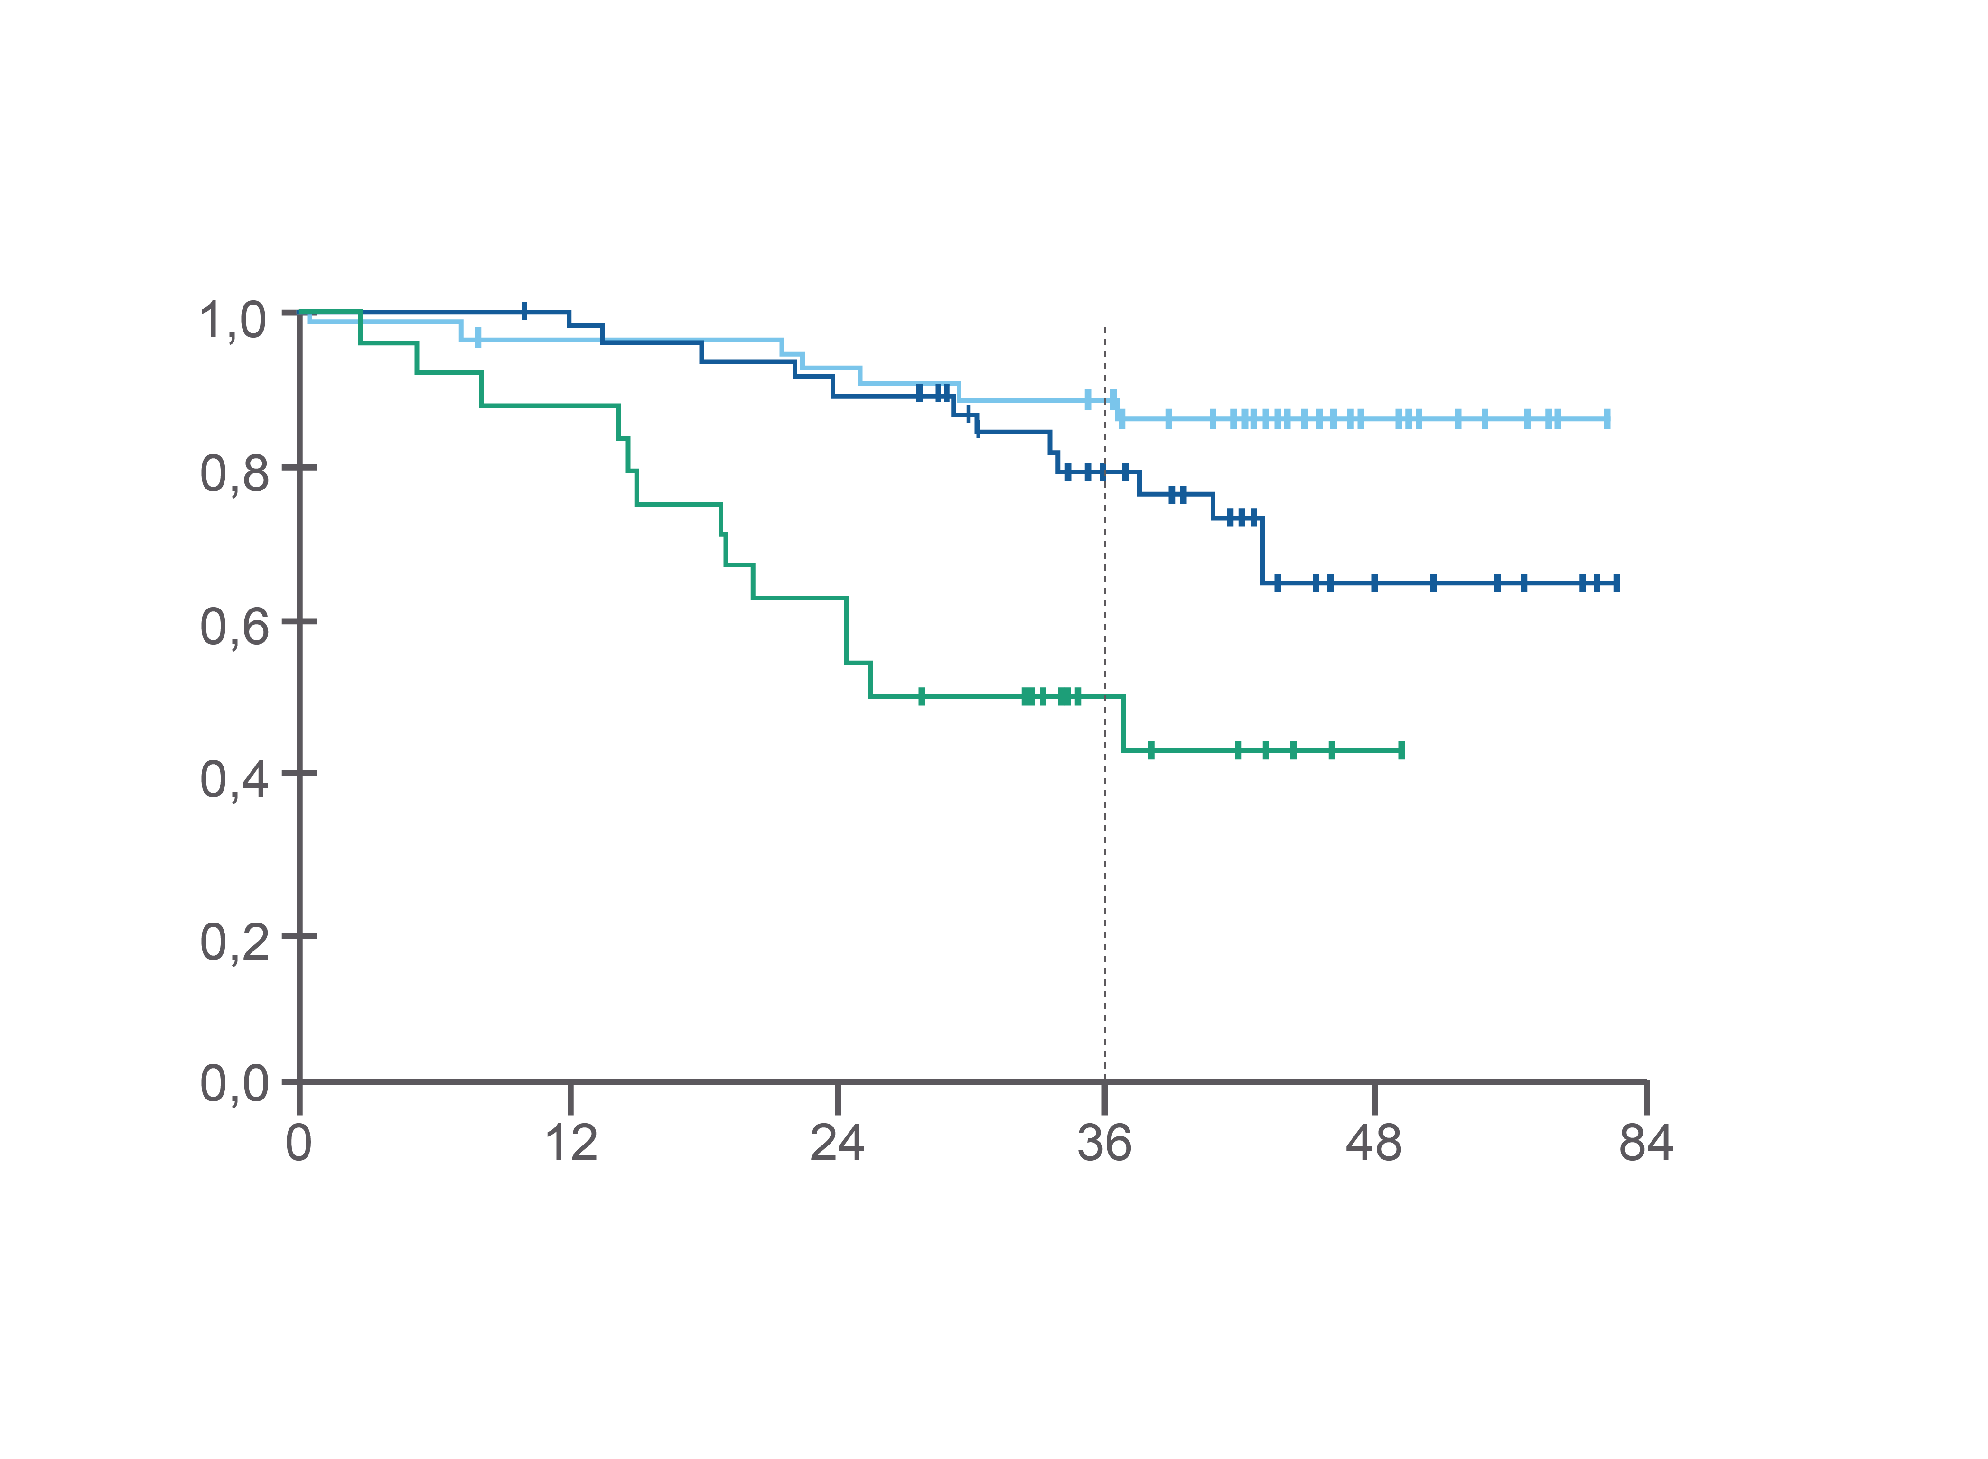
MASTER – Finale Analyse der Phase-II-Studie
DKRd, ASZT und MRD-adaptierte Konsolidierung bei NDMM-Patienten
3-Jahres-PFS gemäß zytogenetischem Risikostatus*
Das 3-Jahres-PFS betrug
  88,4 % für Patienten ohne HRCA
  78,9 % für Patienten mit 1 HRCA
  50,0 % für Patienten mit ≥ 2 HRCA
Das 3-Jahres-Gesamtüberleben (OS) betrug
  94 % für Patienten ohne HRCA
  92 % für Patienten mit 1 HRCA
  75 % für Patienten mit ≥ 2 HRCA
Das 3-Jahres-PFS für Patienten mit anhaltender MRD-Negativität (> 12 Monate, n = 75) betrug 82 % im Vergleich zu 55 % für Patienten ohne anhaltende MRD-Negativität.
88 %
0 HRCA
79 %
1 HRCA
Progressionsfreies Überleben
50 %
2+ HRCA
Anzahl „at risk“:
Zeit (Monate)
0 HRCA | 53 | 49 | 47 | 40 | 12 | 0
1 HRCA | 46 | 45 | 40 | 28 | 7 | 0
2+ HRCA | 24 | 21 | 15 | 7 | 1 | 0
  Hohe PFS-Raten für Patienten mit Standard- und Hochrisiko-Zytogenetik
* Hochrisiko-Mutationen umfassten t(4;14), t(14;16), del(17p) und gain/amp 1q. HRCA 0: zytogenetisches Standardrisiko; HRCA 1: Hochrisiko-Patienten, HRCA 2: Ultra-Hochrisiko-Patienten
ASZT: autologe Stammzelltransplantation; DKRd: Daratumumab, Carfilzomib, Lenalidomid und Dexamethason; HRCA: Hochrisiko zytogenetische Anomalien; MRD: minimale Resterkrankung; NDMM: neu diagnostiziertes multiples Myelom; OS: Gesamtüberleben; PFS: progressionsfreies Überleben.
Costa LJ et al, EHA 2023, Abstract S203.

Slide 7
MASTER – Finale Analyse der Phase-II-Studie
DKRd, ASZT und MRD-adaptierte Konsolidierung bei NDMM-Patienten
Progressionsrisiko und Therapiestatus in der MRD-SURE-Kohorte
Für 84 Patienten, die MRD-SURE erreichten, betrug das mediane Follow-up nach Beendigung der Therapie bei der finalen Analyse 32,7 Monate.
Für diese Patienten betrug das kumulative Progressionsrisiko über 2 Jahre 9 % für HRCA 0 und HRCA 1 sowie 47 % für HRCA ≥ 2.
23 Patienten nahmen die Therapie aufgrund einer Progression (n = 16) oder erneuter MRD (n = 7) wieder auf. Das Gesamtüberleben lag 18 Monate nach Wiederaufnahme der Therapie bei 100 %.
61 Patienten, davon 52 % mit evaluierbarer MRD und 73 % mit MRD-SURE, waren bei der finalen Analyse weiterhin MRD-negativ und erhielten keine Therapie.
  DKRd führte als Induktionsregime, gefolgt von ASZT und MRD-abhängiger Konsolidierung zu langen PFS- und OS-Zeiten
  und bot Patient:innen mit zytogenetischem Standardrisiko (HRCA 0) oder hohem zytogenetischen Risiko (HRCA 1) die Möglichkeit einer therapiefreien Zeit bei regelmäßiger MRD-Kontrolle.
ASZT: autologe Stammzelltransplantation; DKRd: Daratumumab, Carfilzomib, Lenalidomid und Dexamethason; HRCA: Hochrisiko zytogenetische Anomalien; MRD: minimale Resterkrankung; MRD-SURE: MRD-Überwachung (Surveillance);
NDMM: neu diagnostiziertes multiples Myelom.
Costa LJ et al, EHA 2023, Abstract S203.

Slide 8
AGMT-MM02 (Phase-II-Studie)
KRd vs. KTd bei TI-NDMM ± HR-Zytogenetik*
Studiendesign:
Induktion†
Erhaltung
KRd (9 Zyklen q4w)
K Mono
12 Zyklen
n = 123
(von geplanten 146)
Einschlusskriterien
NDMM
ungeeignet für ASZT
Hochrisiko- Zytogenetik*
K Zyklus 1: 20 mg/m² Tag 1+2, 27 mg/m² d 8,9,15,16;
Zyklus 2: 27 mg/m² Tag 1,2,8,9,15,16;
Zyklus 3-9: 56 mg/m² Tag 1,8,15
R 25 mg Tag 1-21‡
d 40 mg qw (20 mg bei ≥75-jährigen Pat.)
56 mg/m²
Tag 1,15 q4w
R2
R1
Patienten mit ≥ SD
KTd (9 Zyklen q4w)
Beobachtung
K und d: wie in KRd
T 100 mg qd Tag 1-28 (50 mg bei >75-jährigen Pat.)
für 1 Jahr
Primärer Endpunkt: Ansprechrate
Das mediane Follow-up betrug zum Zeitpunkt der Analyse 30,2 Monate
* definiert als t(4;14) und/oder t(14;16) und/oder del(17p) und/oder amp 1q21. ‡ 15 mg bei Patienten ≥ 75 Jahre; † Da eine vorangegangene Analyse keine statistisch signifikanten Unterschiede zwischen beiden Behandlungsarmen im Hinblick auf ORR, MRD-Negativitätsraten, PFS und OS gezeigt hatte, wurden für die aktuelle Analyse beide Arme vereint.
ASZT: autologe Stammzelltransplantation; d: Dexamethason; HR: Hochrisiko; K: Carfilzomib; KRd: Carfilzomib, Lenalidomid und Dexamethason; KTd: Carfilzomib, Thalidomid und Dexamethason; MRD: minimale Resterkrankung; NDMM: neu diagnostiziertes multiples Myelom; ORR: Gesamtansprechrate; OS: Gesamtansprechrate; Pat.: Patienten; PFS: progressionsfreies Überleben; qd: täglich; qw: wöchentlich; q4w: alle vier Wochen; R: Lenalidomid; ≥ SD: Krankheitsstillstand oder besser; T: Thalidomid; TI: nicht transplantationsgeeignet.
NCT02891811. Ludwig H, et al. EHA 2022; Abstract S179, Ludwig H, et al. EHA 2023; Abstract P943.

Slide 9
AGMT-MM02 (Phase-II-Studie)
KRd vs. KTd bei TI-NDMM ± HR-Zytogenetik*
Ansprechraten
MRD-Negativität
 | TI-NDMM-Patienten (n = 123)
ORR | 87,8 %
CR | 37,8 %
VGPR | 35,7 %
PR | 14,3 %
MR | 5,1 %
Der MRD-Status wurde bei 65 Patienten bestimmt, die MRD-Negativitätsrate betrug 46,3 %.
Tendenziell hatten Patienten ohne zytogenetische Risikofaktoren eine höhere MRD-Negativitätsrate (55,2 % vs. 37,5 %, p = 0,199).
  KRd und KTd führten zu einem tiefen Ansprechen und hohen Ansprechraten.
* definiert als t(4;14) und/oder t(14;16) und/oder del(17p) und/oder amp 1q21.
CR: komplette Remission; HR: Hochrisiko; KRd: Carfilzomib, Lenalidomid und Dexamethason; KTd: Carfilzomib, Thalidomid und Dexamethason; MR: molekulare Remission; MRD: minimale Resterkrankung; NDMM: neu diagnostiziertes multiples Myelom;
ORR: Gesamtansprechrate; PR: partielle Remission; TI: nicht transplantationsgeeignet; VGPR: sehr gute partielle Remission.
NCT02891811. Ludwig H, et al. EHA 2023; Abstract P943.

Slide 10
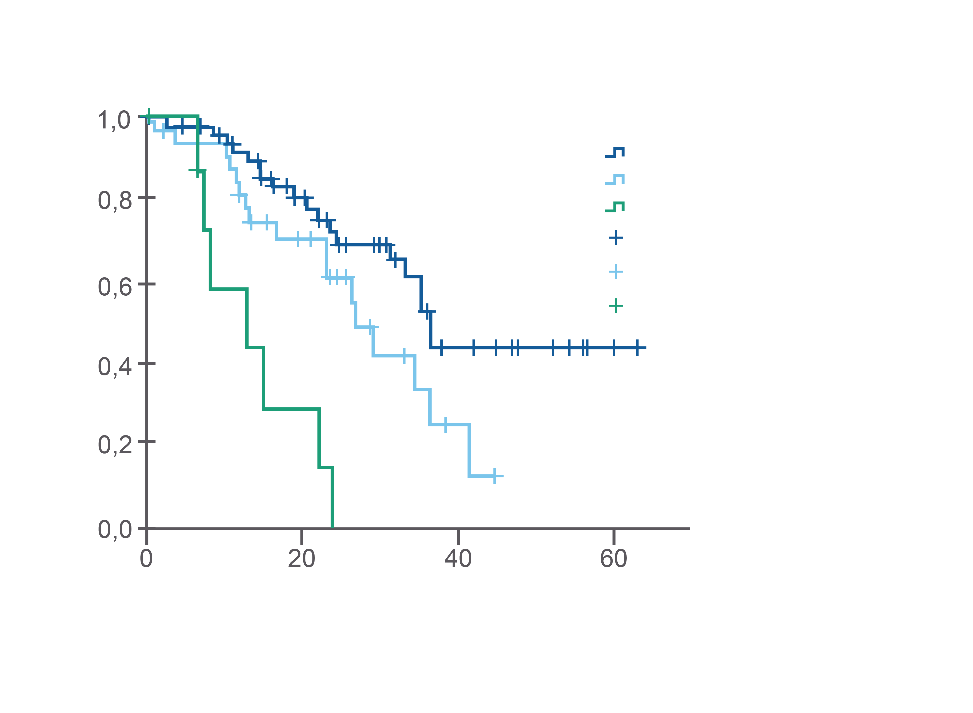
AGMT-MM02 (Phase-II-Studie)
KRd vs. KTd bei TI-NDMM ± HR-Zytogenetik*
Progressionsfreies Überleben (PFS) von Patienten mit 0, 1 oder ≥ 2 HRCA
Das mediane PFS betrug in der Gesamtpopulation
33,4 Monate sowie
  36,3 Monate für Patienten ohne HRCA
  27,0 Monate für Patienten mit 1 HRCA
  13,2 Monate für Patienten mit ≥ 2 HRCA
    p-Wert für alle Gruppen < 0,001
Patienten mit ampl-1q21-Mutation hatten ein signifikant kürzeres PFS als ampl-1q21-negative Patienten (Median 26,4 vs. 36,3 Monate, p = 0,027).
MRD-negative Patienten hatten ein signifikant längeres PFS als Patienten mit MRD (nicht erreicht vs. 24,4 Monate,
p < 0,001).
0
1
2
0-zensiert
1-zensiert
2-zensiert
Progressionsfreies Überleben
Zeit (Monate)
  Das PFS unterschied sich in Abhängigkeit vom HRCA-Status signifikant.
* definiert als t(4;14) und/oder t(14;16) und/oder del(17p) und/oder amp 1q21.
HR: Hochrisiko; HRCA: Hochrisiko zytogenetische Anomalien; KRd: Carfilzomib, Lenalidomid und Dexamethason; KTd: Carfilzomib, Thalidomid und Dexamethason; MRD: minimale Resterkrankung; NDMM: neu diagnostiziertes multiples Myelom;
PFS: progressionsfreies Überleben; TI: nicht transplantationsgeeignet.
NCT02891811. Ludwig H, et al. EHA 2023; Abstract P943.

Slide 11
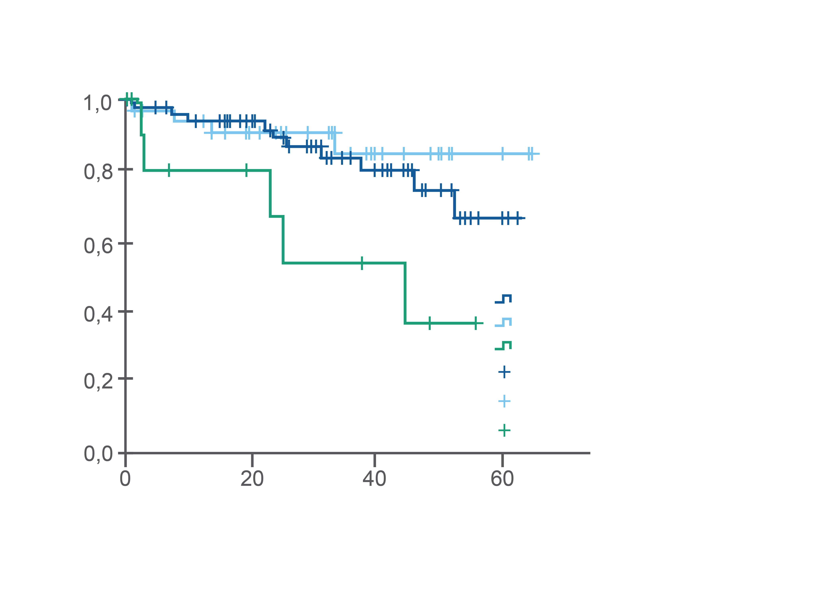
AGMT-MM02 (Phase-II-Studie)
KRd vs. KTd bei TI-NDMM ± HR-Zytogenetik*
Gesamtüberleben (OS) von Patienten mit 0, 1 oder ≥ 2 HRCA
Das mediane Gesamtüberleben wurde in der Gesamtgruppe sowie bei Patienten ohne HRCA und mit 1 HRCA nicht erreicht und betrug 44,6 Monate für Patienten mit ≥ 2 HRCA (p = 0,025).
Trotz des signifikant kürzeren PFS von ampl-1q21-positiven Patienten war das OS mit dem von ampl-1q21-negativen Patienten vergleichbar (Median nicht erreicht vs. nicht erreicht, p = 0,668)
Der Unterschied im OS von MRD-negativen und MRD-positiven Patienten erreichte keine Signifikanz (nicht erreicht vs. nicht erreicht, p = 0,053)
Der Vergleich des PFS und des OS in MRD-negativen Patienten gemäß HRCA-Status erreichte keine Signifikanz (Cave: kleine Patientenzahl).
Gesamtüberleben
0
1
2
0-zensiert
1-zensiert
2-zensiert
Zeit (Monate)
  Unterschiede im OS waren in den verschiedenen HRCA-Gruppen geringer ausgeprägt als beim PFS.
* definiert als t(4;14) und/oder t(14;16) und/oder del(17p) und/oder amp 1q21.
HR: Hochrisiko; HRCA: Hochrisiko zytogenetische Anomalien; KRd: Carfilzomib, Lenalidomid und Dexamethason; KTd: Carfilzomib, Thalidomid und Dexamethason; MRD: minimale Resterkrankung; NDMM: neu diagnostiziertes multiples Myelom;
OS: Gesamtüberleben; PFS: progressionsfreies Überleben; TI: nicht transplantationsgeeignet.
NCT02891811. Ludwig H, et al. EHA 2023; Abstract P943.

Slide 12
EloKRd vs. KRd bei transplantationsgeeigneten Patienten
mit NDMM (DSMM XVII, Phase-III-Studie)
Studiendesign
MRD-Analyse*
Mel200/
ASZT §
3 x
EloKRd
Cy
3 x
EloKRd
4 x
EloKRd
EloR bis Progression
≥SD
ITT-Population
N = 579
R
1:1
PBSZT
3 x KRd
Cy
3 x KRd
Mel200/
ASZT §
4 x KRd
R bis Progression
≥SD
* MRD-Analyse mittels Next Generation Flow (EuroFlow) und Next Generation Sequencing; § single; tandem bei <CR oder HR-NDMM (del[17p]; t[4;14]; t[14;16]; ≥ 3 Kopien von 1q21).
ASZT: autologe Stammzelltransplantation; Cy: Chemomobilisierung mit Cyclophosphamid; EloKRd: Elotuzumab, Carfilzomib, Lenalidomid und Dexamethason; Mel200: Hochdosis-Chemotherapie mit 200 mg/m² Melphalan; HR: zyto-genetisches Hochrisiko; ITT: Intent-to-treat; i.v.: intravenös; MRD: minimale Resterkrankung; NDMM: neu diagnostiziertes multiples Myelom; PBSZT: periphere Blutstammzelltransplantation; p.o.: peroral; R: Randomisierung.
NCT03948035. Knop S et al. ASCO 2023, Abstract 8000.

Slide 13
EloKRd vs. KRd bei transplantationsgeeigneten Patienten
mit NDMM (DSMM XVII, Phase-III-Studie)
Therapieplan
1:1 Randomisierung
Zyklus 1+2 (à 28 Tage):
Elo (i.v.) 10 mg/kg an Tag 1, 8, 15, 22
K (i.v.) 20 mg/m² nur in Zyklus 1 an Tag 1, 2; 36 mg/m² an Tag 1, 2, 8, 9, 15, 16
R (p.o.) 25 mg an Tag 1–21
d (p.o. und i.v.) 28/40 mg einmal pro Woche
Zyklus 3–6 (à 28 Tage):
Elo (i.v.) 10 mg/kg an Tag 1, 15
K (i.v.) 36 mg/m² an Tag 1, 2, 8, 9, 15, 16
R (p.o.) 25 mg an Tag 1–21
d (p.o. und i.v.) 28/40 mg einmal pro Woche
Erhaltung (à 28 Tage) bis Progression oder Toxizität:
Elo (i.v.) 20 mg/kg an Tag 1
R (p.o.) 10/15 mg an Tag 1–28
KRd → R Erhaltung
Zyklus 1+2 (à 28 Tage):
K (i.v.) Zyklus 1: 20 mg/m² an Tag 1 und 2
K (i.v.) 36 mg/m² an Tag 1, 2, 8, 9, 15 und 16
R (p.o.) 25 mg an Tag 1-21
d (p.o. und i.v.) 28/40 mg einmal pro Woche
Zyklus 3–6 (à 28 Tage):
K (i.v.) 36 mg/m² an Tag 1, 2, 8, 9, 15 und 16
R (p.o.) 25 mg an Tag 1-21
d (p.o. und i.v.) 28/40 mg einmal pro Woche
Erhaltung (à 28 Tage) bis Progression oder Toxizität:
R (p.o.) 10/15 mg an Tag 1-28
EloKRd: Elotuzumab, Carfilzomib, Lenalidomid und Dexamethason; i.v.: intravenös; NDMM: neu diagnostiziertes multiples Myelom; p.o.: peroral.
NCT03948035. Knop S et al. ASCO 2023, Abstract 8000.

Slide 14
EloKRd vs. KRd bei transplantationsgeeigneten Patienten
mit NDMM (DSMM XVII, Phase-III-Studie)
Einschlusskriterien:
NDMM (nach aktualisierten IMWG-Kriterien)
transplantationsgeeignet (ASZT)
keine vorherige systemische Therapie
ECOG-Performance-Status ≤ 2
Alter ≤ 70 Jahre
Ausschlusskriterien:
POEMS-Syndrom (Polyneuropathie, Organomegalie, Endokrinopathie, monoklonales Plasmozytom, Hautveränderungen)
Waldenströms Makroglobulinämie oder IgM-Myelom
Plasmazellleukämie (> 2.0 x 10⁹/L zirkulierende Plasmazellen im peripheren Blut)
Schwangerschaft oder Stillzeit
Primäre Endpunkte:
MRD-Negativitätsrate nach der Induktionsphase (bewertet durch Durchflusszytometrie bei Patienten mit VGPR oder besserem Ansprechen gemäß IMWG-Kriterien)
PFS in der Erhaltungsphase (Zeitspanne: 3 Jahre ab Randomisierung).
Erster ko-primärer Endpunkt:
Rate der MRD-negativen Patienten mit ≥ VGPR
Ausgewählte sekundäre Endpunkte:
Langzeit-Effektivität über 10 Jahre: ORR, OS, QoL
ASZT: autologe Stammzelltransplantation; ECOG: Eastern Cooperative Oncology Group; EloKRd: Elotuzumab, Carfilzomib, Lenalidomid und Dexamethason; IMWG: International Myeloma Working Group; MRD: minimale Resterkrankung; NDMM: neu diagnostiziertes multiples Myelom; ORR: Gesamtansprechrate; OS: Gesamtüberleben; PFS: progressionsfreies Überleben; QoL: Lebensqualität; VGPR: sehr gute partielle Remission.
NCT03948035. Knop S et al. ASCO 2023, Abstract 8000.

Slide 15
EloKRd vs. KRd bei transplantationsgeeigneten Patienten
mit NDMM (DSMM XVII, Phase-III-Studie)
Patientencharakteristika | Patienten
Alter in Jahren, Median [Spanne] | 60 [31–71]
ISS-3, % | 15,4
Hochrisiko-Zytogenetik*, n/N (%) | 108/459 (23,5)
Ergebnisse:
Von 574 Patienten schlossen 525 (91,5 %) alle
6 Induktionszyklen ab.
n (%) | EloKRd | KRd | p-Wert
MRD- und ≥ VGPR | 145 (49,8) | 102 (35,4) | 0,0005
  Die Kombination von Elotuzumab mit KRd verbesserte die Rate der frühen, tiefen (≥ VGPR)
  MRD-negativen Remission bei Patienten mit transplantationsgeeignetem NDMM signifikant.
*definiert als del[17p]; t[4;14]; t[14;16]; ≥ 3 Kopien von 1q21
EloKRd: Elotuzumab, Carfilzomib, Lenalidomid und Dexamethason; ISS: Internationales Staging System; MRD: minimale Resterkrankung; NDMM: neu diagnostiziertes multiples Myelom; VGPR: sehr gute partielle Remission.
NCT03948035. Knop S et al. ASCO 2023, Abstract 8000.

Slide 16
EloKRd vs. KRd bei transplantationsgeeigneten Patienten
mit NDMM (DSMM XVII, Phase-III-Studie)
Verträglichkeit:
TEAE, n (%) | EloKRd | KRd
Alle TEAE ≥ Grad 3 | 212 (72,9) | 177 (62,5)
Febrile Neutropenie | 26 (6,4) | 14 (4,9)
Thrombozytopenie Grad 3/4 | 36 (12,4) | 30 (10,6)
Pneumonie | 24 (8,2) | 18 (6,4)
Kardiologische Ereignisse Grad 3/4 Grad 3–5 | 16 (5,5) - | - 16 (5,7)
COVID-19-Infektion Grad 5 | 12 (4) 1 (0,3) | 9 (3,2) 1 (0,4)
Todesfälle* | 3 (1) | 7 (2,5)
  Patienten im EloKRd-Arm hatten etwas mehr TEAE, hauptsächlich Hämatotoxizität.
  Die DSMM XVII-Studie ist die erste Studie, die einen Nutzen für den Zusatz von Elotuzumab
  zu einer Erstlinienbehandlung zeigt.
AML: akute myeloische Leukämie; COVID-19: Coronavirus Disease 2019; EloKRd: Elotuzumab, Carfilzomib, Lenalidomid und Dexamethason; MRD: minimale Resterkrankung; NDMM: neu diagnostiziertes multiples Myelom; TEAE: therapiebedingtes unerwünschtes Ereignis; VGPR: sehr gute partielle Remission. *: Ursachen für die beobachteten Todesfälle waren Infektionen (3), Krankheitsprogression (2), AML (1), kardiologisches Ereignis (1) und andere (3).
NCT03948035. Knop S et al. ASCO 2023, Abstract 8000.

Slide 17
KPd als Erhaltungstherapie beim Hochrisiko-MM
Ergebnisse einer Single-Center-Phase-II-Studie
Studiendesign:
n = 29
(3 für Safety Run-in-Phase, danach weitere 26)
Einschlusskriterien
NDMM-Patienten mit ≥ PR nach ASZT
Alter ≥ 18 Jahre
ECOG ≤ 1
Hochrisiko-Erkrankung:
  del(17p), t(4;14), t(14;16), t(14;20)*
  Plasmazellleukämie zum Zeitpunkt der Diagnosestellung mit ≥ 20 % zirkulierenden Plasmazellen im peripheren Blut (pPCL)
KPd (Zyklen à 28 Tage bis PD oder inakzeptabler Toxizität)
Carfilzomib
20/56 mg/m² i.v. an Tag 1, 8 und 15
Pomalidomid
2 mg p.o. täglich an Tag 1–21
Dexamethason
40 mg p.o. täglich an Tag 1, 8, 15
Ziel: Bewertung der Sicherheit und Wirksamkeit einer Erhaltungstherapie mit KPd bei Patienten mit Hochrisiko-MM
Primärer Endpunkt: CR-Rate
Sekundäre Endpunkte: PFS, bestes Ansprechen, ORR, DOR, OS, MRD
* Bestimmt mittels FISH oder Zytogenetik.
ASZT: autologe Stammzelltransplantation; CR: komplette Remission; DOR: Dauer des Ansprechens; ECOG: Eastern Cooperative Oncology Group; FISH: Fluoreszenz-in-situ-Hybridisierung; KPd: Carfilzomib, Pomalidomid und Dexamethason; i.v.: intravenös;
MM: multiples Myelom; MRD: minimale Resterkrankung; NDMM: neu diagnostiziertes multiples Myelom; ORR: Gesamtansprechrate; OS: Gesamtüberleben; PD: Krankheitsprogression; PFS: progressionsfreies Überleben; p.o.: peroral; PR: partielle Remission.
NCT03756896. Nooka AK et al. ASCO 2023; Abstract 8001.

Slide 18
KPd als Erhaltungstherapie beim Hochrisiko-MM
Ergebnisse einer Single-Center-Phase-II-Studie
Ausgewählte Patientencharakteristika:
Hochrisiko-MM:
Ausgangsmerkmale der Patienten | KPd (n = 29)
Medianes Alter, Jahre [Spanne] | 60 [46–75]
Männlich, % | 58,6
Afroamerikanisch, % | 58,6
R-ISS 3, % | 65,5
Mediane Zeit bis zum Studieneinschluss, Monate [Spanne] ab Diagnose ab ASZT | 9,3 [6,08–12,42] 2,89 [2–8,51]
Ausgangsmerkmale der Patienten | KPd (n = 29)
Patienten mit Hochrisiko-MM, % t(4;14)* t(14;16)* del17* HRCA ≥ 2* Anteil unter kaukasischen Patienten Anteil unter afroamerikanischen Patienten pPCL mit ≥ 20 % zirkulierenden Plasma- zellen im peripheren Blut | 27,6 17,2 58,6 58,6 54,5 64,7 6,9
* Bestimmt mittels FISH oder Zytogenetik.
ASZT: autologe Stammzelltransplantation; FISH: Fluoreszenz-in-situ-Hybridisierung; KPd: Carfilzomib, Pomalidomid und Dexamethason; HRCA: Hochrisiko zytogenetische Anomalien; MM: multiples Myelom; pPCL: primäre Plasmazellleukämie;
R-ISS: Revised International Staging System.
NCT03756896. Nooka AK et al. ASCO 2023; Abstract 8001.

Slide 19
KPd als Erhaltungstherapie beim Hochrisiko-MM
Ergebnisse einer Single-Center-Phase-II-Studie
Ansprechen
Überleben (medianes Follow-up: 25,8 Monate)
 | KPd (n = 29)
Ansprechrate, % (zu Studienbeginn vs. im Studienverlauf) ≥ CR ≥ VGPR | 24,1 vs. 79,3 68,9 vs. 100
Mediane Zeit bis zum besten Ansprechen, Monate [Spanne] | 2,07 [1,22–14,26]
MRD-Status*, % MRD < 10⁻⁵ MRD < 10⁻⁶ | 80 53,3
 | KPd (n = 29)
3-Jahres-PFS, % (95 % KI) | 63,2 (38,3–80,3)
3-Jahres-OS, % (95 % KI) | 72,4 (44,2–88,0)
HRCA ≥ 2 war ein unabhängiger Prädiktor für Progression und Tod.
R-ISS hatte keinen statistisch signifikanten Einfluss.
Das 3-Jahres-PFS unterschied sich nicht signifikant zwischen Patienten unterschiedlicher ethnischer Zugehörigkeit, das 3-Jahres-OS dagegen schon (p_{log rank} = 0,05):
  Kaukasische Patient:innen: 85,7 (33,4–97,9)
  Afroamerikanische Patient:innen: 61,1 (23,1–84,7)
* 15 Patienten mit auswertbaren MRD-Daten
  Die Erhaltungstherapie mit KPd vertiefte das Ansprechen bei Patient:innen mit Hochrisiko-Myelom.
  Eine MRD-Negativität (10⁻⁵) wurde bei 80 % der Patient:innen erreicht.
CR: komplette Remission; KPd: Carfilzomib, Pomalidomid und Dexamethason; HRCA: Hochrisiko zytogenetische Anomalien; KI: Konfidenzintervall; MM: multiples Myelom; MRD: minimale Resterkrankung; OS: Gesamtüberleben;
PFS: progressionsfreies Überleben; R-ISS: Revised International Staging System; VGPR: sehr gute partielle Remission.
NCT03756896. Nooka AK et al. ASCO 2023; Abstract 8001.

Slide 20
KPd als Erhaltungstherapie beim Hochrisiko-MM
Ergebnisse einer Single-Center-Phase-II-Studie
Krankheitsprogression
Verträglichkeit
Zum Zeitpunkt des Cut-offs waren 37,9 % der Patienten noch in Behandlung; Krankheitsprogression war der häufigste Grund für den dauerhaften Abbruch der Behandlung (27,6 %).
Unter den 6 Todesfällen war Krankheitsprogression die häufigste Todesursache (83,3 %).
Unerwünschte Ereignisse, % | KPd (n = 29)
Häufigste (≥ 20 %) TEAE Fieber Fatigue Diarrhö (davon Grad 3/4) Übelkeit Husten Muskelkrämpfe Akneiformer Ausschlag | 37,9 34,5 27,6 (3,4) 24,1 20,7 20,1 20,1
TEAE von Interesse Kardiale TEAE (davon Grad 3/4) Katarakt (davon Grad 3/4) Neutropenie (davon Grad 3/4) Anämie (davon Grad 3/4) | 10,3 (3,4) 17,2 (17,2) 6,9 (6,9) 10,3 (0)
  Neuere Strategien mit dem Ziel der Remissionserhaltung werden für Patient:innen mit Hochrisiko-MM benötigt
KPd: Carfilzomib, Pomalidomid und Dexamethason; MM: multiples Myelom; TEAE: therapiebedingte unerwünschte Ereignisse.
NCT03756896. Nooka AK et al. ASCO 2023; Abstract 8001.

Slide 21
IsaKd als Salvage-Therapie beim RRMM
Interimsanalyse einer Phase-II-Studie
Studiendesign:
Einschlusskriterien
RRMM
1–3 vorherige Therapielinien
Keine vorherige Therapie mit CD38-Antikörpern
Nicht Carfilzomib-refraktär
Adäquate Blutwerte und Organfunktion
IsaKd (Zyklen à 28 Tage)
Isatuximab
10 mg/kg i.v. wöchentlich (4 Dosen)
Danach: 10 mg/kg i.v. alle zwei Wochen
Carfilzomib
20 mg/m² in Zyklus 1, Tag 1
70 mg/m² in Zyklus 1, Tag 8 und 15
Danach: 70 mg/m² an Tag 1, 8 und 15 in jedem Zyklus
Dexamethason
40 mg wöchentlich
Ziel: Bewertung der Sicherheit und Wirksamkeit von IsaKd bei einmal wöchentlicher Anwendung von hochdosiertem Carfilzomib (70 mg/m²)
Bis zum 31.01.2023 wurden insgesamt 33 Patienten in die Studie aufgenommen, die weitere Rekrutierung ist fortlaufend. Das mediane Follow-up betrug zum Zeitpunkt der Interimsanalyse 9 Monate (Spanne 2,0–27).
IsaKd: Isatuximab, Carfilzomib und Dexamethason; i.v.: intravenös; RRMM: rezidiviertes/refraktäres multiples Myelom.
Vesole DH et al. EHA 2023; Abstract P902.

Slide 22
IsaKd als Salvage-Therapie beim RRMM
Interimsanalyse einer Phase-II-Studie
Ausgewählte Patientencharakteristika zu Studienbeginn:
Verträglichkeit von IsaKd:
häufigste nicht-hämatologische UE (> 20 %)
 | RRMM-Patienten (n = 33)
Geschlecht, n männlich weiblich | 20 13
Medianes Alter, Jahre (Spanne) Patienten ≥ 70 Jahre, n | 64 (35–83) 12
Hohes zytogenetisches Risiko, % Isolierte 1q21 gain/amp-Mutation, % | 34 22
Vorherige LOT, median (Spanne) Vortherapiert mit IMID und PI, % Lenalidomid-refraktär, % | 1 (1–3) 100 43
 | Gesamt (%) | Grad 3 (%)
Hypertonie | 48 | 18
Infektionen | 45 | 3
Infusionsreaktionen | 39 | 0
Fatigue | 33 | 0
Dyspnoe | 27 | 0
Schlaflosigkeit | 21 | 0
ALT-Erhöhung | 21 | 0
Häufigstes hämatologisches UE waren Thrombozytopenien (21 %, davon 15 % Grad 2–3)
Bei 3 Patienten kam es zu kardiovaskulären Ereignissen (MI Grad 3, DVT Grad 2, Lungenödem Grad 2)
  Das IsaKd-Regime erschien verträglich, die unerwünschten Wirkungen waren beherrschbar, es gab keine unerwarteten UE.
ALT: Alanin-Aminotransferase; DVT: tiefe Venenthrombose; IMID: immunmodulatorische Substanzen; IsaKd: Isatuximab, Carfilzomib und Dexamethason; LOT: Therapielinien; MI: Myokardinfarkt; PI: Proteasom-Inhibitor; RRMM: rezidiviertes/refraktäres multiples Myelom; UE: unerwünschte Ereignisse.
Vesole DH et al. EHA 2023; Abstract P902.

Slide 23
IsaKd als Salvage-Therapie beim RRMM
Interimsanalyse einer Phase-II-Studie
Therapieansprechen
 | RRMM-Patienten (n = 33)
ORR, % ≥ VGPR, % | 87,5 62,5
Mediane Zeit bis zum ersten Ansprechen, Tage (Spanne) | 28 (28–NE)
Mediane Ansprechdauer | NE
Bei 24 von 33 Patienten war die Therapie zum Zeitpunkt der Interimsanalyse noch nicht abgeschlossen, keiner der Patienten brach die Behandlung aufgrund unerwünschter Ereignisse ab.
  Das Therapieansprechen mit IsaKd erfolgte schnell und vertiefte sich im Laufe der Zeit.
IsaKd: Isatuximab, Carfilzomib und Dexamethason; NE: nicht erreicht; ORR: Gesamtansprechrate; RRMM: rezidiviertes/refraktäres multiples Myelom, VGPR: sehr gutes Teilansprechen.
Vesole DH et al. EHA 2023; Abstract P902.

Slide 24
Studiendesign IKEMA
IKEMA: Langzeit-Ergebnisse IsaKd vs. Kd
bei RRMM mit 1q21+ Status mit oder ohne HRCA
Isatuximab 10 mg/kg
Zyklus 1: Tag 1, 8, 15, 22; i.v.
Zyklus 2+: Tag 1, 15; i.v.
Carfilzomib: 20/56 mg/m²
Tag 1, 2, 8, 9, 15, 16; i.v.
Dexamethason: 20 mg
Tag 1, 2, 8, 9, 15, 16, 22, 23; i.v. oder p.o.
Patient:innen
Behandlung bis PD
oder Unverträglich-keit
N = 302
Rezidiviertes multiples Myelom
1–3 Vortherapien
Keine vorherige Therapie mit Carfilzomib
ECOG PS 0-2
LVEF ≥ 40 %
IsaKd
n = 179
Carfilzomib: 20/56 mg/m²
Tag 1, 2, 8, 9, 15, 16; i.v.
Dexamethason: 20 mg
Tag 1, 2, 8, 9, 15, 16, 22, 23; i.v. oder p.o.
R
3:2
Kd
n = 123
Endpunkte
Primärer Endpunkt: PFS (IRC)
Wichtigste sekundäre Endpunkte: ORR, ≥ VGPR, CRR bis zu 36 Monate, MRD-Negativitätsrate, OS
CRR: komplette Remissionsrate; HRCA: Hochrisiko-Chromosomenanomalien; IRC: unabhängige Prüfungskommission; IsaKd: Isatuximab, Carfilzomib und Dexamethason; i.v.: intravenös; Kd: Carfilzomib und Dexamethason; MRD: minimale Resterkrankung;
ORR: Gesamtansprechrate; OS: Gesamtüberleben; PD: Krankheitsprogression; PFS: progressionsfreies Überleben; p.o.: peroral; R: Randomisierung; RRMM: rezidiviertes/refraktäres multiples Myelom; VGPR: sehr gute partielle Remission.
NCT03275285. Hajek R et al. IMS 2022, Abstract OAB-046. Facon T et al. EHA 2023, Abstract P916.
Notes:
Gay. ASCO. 2021 (Oral): 1-A-Abstract (Background)
Gay. ASCO. 2021 (Oral): 1-A-Abstract (Methods
Mina. EHA. 2021 (Oral): 1-A-Abstract (Background)
Mina. EHA. 2021 (Oral): 1-A-Abstract (Title); 1-A-Abstract (Aims); 1-A-Abstract (Methods)
Gay. ASCO. 2021 (Oral): 1-A-Abstract (Title); 1-A-Abstract (Methods)
Gay. ASCO. 2021 (Oral): 1-A-Abstract (Background); 1-A-Abstract (Methods)
Gay. Blood. 2018: 2-A-1
Gay. Blood. 2018: 2-A-1; 2-A-2
Gay. Blood. 2018: 2-A-1
Gay. Blood. 2018: 2-A-1
NCT02203643: 5-A-Primary Outcome Measures; 5-A-Secondary Outcome Measures
Mina. EHA. 2021 (Oral): 1-A-Abstract (Aims); 1-A-Abstract (Background)

Slide 25
IKEMA: Langzeit-Ergebnisse IsaKd vs. Kd
bei RMM mit 1q21+ Status mit oder ohne HRCA
Ziel: Präspezifizierte Subgruppenanalyse der IKEMA-Daten bei RRMM-Patient:innen mit 1q21+ Status (mit oder ohne Hochrisiko-Chromosomenanomalien) zum Langzeit-Follow-up von 44,2 Monaten
Zusätzliche Analyse verwandter Subgruppen: isoliert 1q21+ (≥ 3 Kopien ohne HRCA), gain(1q21), amp(1q21)
Die Bewertung des zytogenetischen Risikos erfolgte gemäß präspezifizierten Kriterien
(FISH-Cutoff von 30 %):
  1q21+ Status: ≥ 3 Kopien
  gain(1q21): 3 Kopien
  amp(1q21): ≥ 4 Kopien
FISH: Fluoreszenz-in-situ-Hybridisierung; HRCA: Hochrisiko-Chromosomenanomalien; IsaKd: Isatuximab, Carfilzomib und Dexamethason; RRMM: rezidiviertes/refraktäres multiples Myelom.
NCT03275285. Facon T et al. EHA 2023, Abstract P916.

Slide 26
IKEMA: Langzeit-Ergebnisse IsaKd vs. Kd
bei RMM mit 1q21+ Status mit oder ohne HRCA
Ergebnisse:
 | Standardrisiko |  | 1q21+ |  | Isoliert 1q21+ (ohne HRCA) |  | gain(1q21) |  | amp(1q21)
 | IsaKd | Kd | IsaKd | Kd | IsaKd | Kd | IsaKd | Kd | IsaKd | Kd
n (%) | 65 (36,3) | 43 (35,0) | 75 (41,9) | 52 (42,3) | 47 (26,3) | 31 (25,2) | 43 (24,0) | 37 (30,1) | 32 (17,9) | 15 (12,2)
mPFS, Monate [95 % KI] | 42,4 [26,3–NB] | 20,3 [15,2–28,2] | 25,8 [17,1–38,2] | 16,2 [10,2–24,8] | 38,2 [18,8–NB] | 16,2 [10,2–25,1] | 30,2 [20,8–NB] | 18,2 [10,2–25,0] | 18,4 [13,1–NB] | 14,5 [2,8–NB]
PFS HR vs. Kd [95 % KI] | 0,50 (0,29–0,84) |  | 0,58 (0,37–0,92) |  | 0,50 (0,27–0,92) |  | 0,50 (0,28–0,90) |  | 0,73 (0,33–1,63)
ORR, % | 90,8 | 86,0 | 86,7 | 82,7 | 91,5 | 87,1 | 90,7 | 86,5 | 81,3 | 73,3
≥ VGPR, % | 76,9 | 53,5 | 73,3 | 51,9 | 80,9 | 51,6 | 79,1 | 56,8 | 65,6 | 40,0
MRD-, % | 44,6 | 18,6 | 34,7 | 15,4 | 40,4 | 12,9 | 34,9 | 13,5 | 34,4 | 20,0
MRD- ≥ CR, % | 33,8 | 11,6 | 29,3 | 15,4 | 36,2 | 12,9 | 27,9 | 13,5 | 31,3 | 20,0
  1q21-Anomalien beeinflussen das PFS bei Patient:innen mit MM. IsaKd zeigte gegenüber Kd einen größeren PFS-Vorteil und ein tieferes Ansprechen bei Patient:innen mit 1q21+ Status, sowie bei Patient:innen mit isoliertem 1q21+, gain(1q21) oder amp(1q21). Somit unterstützen die Langzeit-Ergebnisse IsaKd als wirksame Behandlungsoption auch für schwer zu behandelnde RRMM-Patient:innen mit 1q21+ Status.
CR: komplette Remission; HRCA: Hochrisiko-Chromosomenanomalien; IsaKd: Isatuximab, Carfilzomib und Dexamethason; HR: Hazard Ratio; Kd: Carfilzomib und Dexamethason; KI: Konfidenzintervall; mPFS: medianes progressionsfreies Überleben;
MRD: minimale Resterkrankung; NB: nicht berechenbar; ORR: Gesamtansprechrate; PFS: progressionsfreies Überleben; RRMM: rezidiviertes/refraktäres multiples Myelom; VGPR: sehr gute partielle Remission.
NCT03275285. Facon T et al. EHA 2023, Abstract P916.

Slide 27
Studiendesign ICARIA-MM (NCT02990338)
IsaPd und IsaKd
bei RRMM mit UHR-Zytogenetik (ICARIA-MM/IKEMA)
Isa
10 mg/kg i.v.
Zyklus 1: Tage 1, 8, 15 und 22
Darauffolgende Zyklen: Tage 1 und 15
P
4 mg; Tage 1–21
D
40 mg Patienten < 75 Jahre
20 mg Patienten ≥ 75 Jahre
Primärer Endpunkt: PFS
Ausgewählte sekundäre Endpunkte: ORR und OS
Auswertungen zur Verträglichkeit: therapiebezogene AEs/serious AEs, Laborwerte, Vitalparameter und Bewertung der körperlichen Untersuchung
n = 150
Einschlusskriterien:
Erwachsene Patienten mit RRMM
Patienten zeigten eine Krankheitsprogression während Therapie oder innerhalb von 60 Tagen nach Beendigung der letzten Therapie
Mindestens 2 Vortherapien inklusive 2 aufeinanderfolgende Zyklen mit Lenalidomid und einem Proteasom-Inhibitor (Bortezomib, Carfilzomib oder Ixazomib) alleine oder in Kombination
RRMM
N = 300
R
1:1
P
4 mg: Tage 1–21
D
40 mg Patienten < 75 Jahre
20 mg Patienten ≥ 75 Jahre
n = 150
28-tägige Behandlungszyklen. Therapie wird bis zur Krankheitsprogression oder bis zu inakzeptablen AEs fortgesetzt.
AEs: Nebenwirkungen; D: Dexamethason; Isa: Isatuximab; P: Pomalidomid; PFS: progressionsfreies Überleben; ORR: Gesamtansprechen; OS: Gesamtüberleben; R: Randomisierung; RRMM: rezidiviertes/refraktäres multiples Myelom; UHR: ultrahohes Risiko.
NCT02990338. Richardson P et al. EHA 2019, Abstract S824.

Slide 28
IsaPd und IsaKd
bei RRMM mit UHR-Zytogenetik (ICARIA-MM/IKEMA)
Studiendesign IKEMA (NCT03275285)
Isatuximab 10 mg/kg
Zyklus 1: Tag 1, 8, 15, 22; i.v.
Zyklus 2+: Tag 1, 15; i.v.
Carfilzomib: 20/56 mg/m²
Tag 1, 2, 8, 9, 15, 16; i.v.
Dexamethason: 20 mg
Tag 1, 2, 8, 9, 15, 16, 22, 23, i.v. oder p.o.
Patienten
Behandlung bis PD
oder Unverträglich-keit
N = 302
Rezidiviertes multiples Myelom
1–3 Vortherapien
Keine vorherige Therapie mit Carfilzomib
ECOG PS 0-2
LVEF ≥ 40 %
IsaKd
n = 179
Carfilzomib: 20/56 mg/m²
Tag 1, 2, 8, 9, 15, 16; i.v.
Dexamethason: 20 mg
Tag 1, 2, 8, 9, 15, 16, 22, 23; i.v. oder p.o.
R
3:2
Kd
n = 123
Endpunkte
Primärer Endpunkt: PFS (IRC)
Wichtigste sekundäre Endpunkte: ORR, ≥ VGPR, CRR bis zu 36 Monate, MRD-Negativitätsrate, OS
CRR: komplette Remissionsrate; IRC: unabhängige Prüfungskommission; ECOG PS: Eastern Cooperative Oncology Group Performance-Status; IsaKd: Isatuximab, Carfilzomib und Dexamethason; i.v.: intravenös; Kd: Carfilzomib und Dexamethason; LVEF: linksventrikuläre Ejektionsfraktion; MRD: minimale Resterkrankung; ORR: Gesamtansprechrate;
OS: Gesamtüberleben; PD: Krankheitsprogression; PFS: progressionsfreies Überleben; p.o.: peroral; R: Randomisierung; RRMM: rezidiviertes/refraktäres multiples Myelom; UHR: ultrahohes Risiko; VGPR: sehr gute partielle Remission.
NCT03275285. Hajek R et al. IMS 2022, Abstract OAB-046.
Notes:
Gay. ASCO. 2021 (Oral): 1-A-Abstract (Background)
Gay. ASCO. 2021 (Oral): 1-A-Abstract (Methods
Mina. EHA. 2021 (Oral): 1-A-Abstract (Background)
Mina. EHA. 2021 (Oral): 1-A-Abstract (Title); 1-A-Abstract (Aims); 1-A-Abstract (Methods)
Gay. ASCO. 2021 (Oral): 1-A-Abstract (Title); 1-A-Abstract (Methods)
Gay. ASCO. 2021 (Oral): 1-A-Abstract (Background); 1-A-Abstract (Methods)
Gay. Blood. 2018: 2-A-1
Gay. Blood. 2018: 2-A-1; 2-A-2
Gay. Blood. 2018: 2-A-1
Gay. Blood. 2018: 2-A-1
NCT02203643: 5-A-Primary Outcome Measures; 5-A-Secondary Outcome Measures
Mina. EHA. 2021 (Oral): 1-A-Abstract (Aims); 1-A-Abstract (Background)

Slide 29
IsaPd und IsaKd bei RRMM mit UHR-Zytogenetik (ICARIA-MM/IKEMA)
Ziel: Analyse der ICARIA-MM- und IKEMA-Daten bezüglich IsaPd und IsaKd bei MM-Patienten mit ultrahohem Risiko (UHR) und erweitertem Hochrisiko (EHR)
Ausschlusskriterium: mindestens eine fehlende Information zu Chromosomenanomalien (CA)
Definition zytogenetischer Risiken:
  Standardrisiko: Fehlen der CA del(17p), t(4;14), t(14;16) und 1q21+
  EHR: 1 CA
  UHR: ≥ 2 CA
Alle UHR-Patienten in beiden Studien hatten die CA 1q21+
t(4;14) war die zweithäufigste CA, gefolgt von del(17p) und t(14;16)
d: Dexamethason; Isa: Isatuximab; K: Carfilzomib; KI: Konfidenzintervall; RRMM: rezidiviertes/refraktäres multiples Myelom; P: Pomalidomid; UHR: ultrahohes Risiko.
NCT02990338. NCT03275285. Moreau P et al. EHA 2023, Abstract P931.

Slide 30
IsaPd und IsaKd bei RRMM mit UHR-Zytogenetik (ICARIA-MM/IKEMA)
Ergebnisse nach zytogenetischen Subgruppen:
 | ICARIA-MM IsaPd (n = 101) |  |  | IKEMA IsaKd (n = 154)
 | SR | EHR | UHR | SR | EHR | UHR
Zytogenetik, n | 29 | 61 | 11 | 65 | 64 | 25
PFS HR [95 % KI] | 0,478 [0,263–0,866] | 0,645 [0,414–1,006] | 0,437 [0,188−1,018] | 0,496 [0,294−0,839] | 0,531 [0,310−0,908] | 0,689 [0,343−1,385]
OS HR [95 % KI] | 1,032 [0,542−1,972] | 0,842 [0,533–1,330] | 0,796 [0,357–1,776] | NE
CA: Chromosomenanomalie; d: Dexamethason; EHR: erweitertes Hochrisiko; HR: Hazard Ratio; Isa: Isatuximab; K: Carfilzomib; KI: Konfidenzintervall; MM: multiples Myelom; NE: nicht erreicht; OS: Gesamtüberleben; P: Pomalidomid; PFS: progressionsfreies Überleben; RRMM: rezidiviertes/refraktäres multiples Myelom; SR: Standardrisiko; UHR: ultrahohes Risiko.
NCT02990338. NCT03275285. Moreau P et al. EHA 2023, Abstract P931.

Slide 31
IsaPd und IsaKd bei RRMM mit UHR-Zytogenetik (ICARIA-MM/IKEMA)
n (%) | ICARIA-MM |  |  |  |  |  | IKEMA
 | SR |  | EHR |  | UHR |  | SR |  | EHR |  | UHR
 | IsaPd (n = 29) | Pd (n = 35) | IsaPd (n = 61) | Pd (n = 38) | IsaPd (n = 11) | Pd (n = 20) | IsaKd (n = 65) | Kd (n = 43) | IsaKd (n = 64) | Kd (n = 41) | IsaKd (n = 25) | Kd (n = 19)
sCR | 0 | 0 | 0 | 0 | 0 | 0 | 1 (1,5 %) | 0 | 0 | 1 (2,4 %) | 0 | 0
CR | 3 (10,3 %) | 1 (2,9 %) | 2 (3,3 %) | 0 | 0 | 0 | 34 (52,3 %) | 11 (25,6 %) | 26 (40,6 %) | 8 (19,5 %) | 8 (32,0 %) | 5 (26,3 %)
VGPR | 8 (27,6 %) | 3 (8,6 %) | 13 (21,3 %) | 1 (2,6 %) | 4 (36,4 %) | 0 | 15 (23,1 %) | 12 (27,9 %) | 20 (31,3 %) | 12 (29,3 %) | 8 (32,0 %) | 5 (26,3 %)
PR | 12 (41,4 %) | 12 (34,3 %) | 17 (27,9 %) | 11 (28,9 %) | 2 (18,2 %) | 1 (5,0 %) | 9 (13,8 %) | 14 (32,6 %) | 10 (15,6 %) | 13 (31,7 %) | 4 (16,0 %) | 5 (26,3 %)
≥ VGPR | 11 (37,9 %) | 4 (11,4 %) | 15 (24,6 %) | 1 (2,6 %) | 4 (36,4 %) | 0 | 50 (76,9 %) | 23 (53,5 %) | 46 (71,9 %) | 21 (51,2 %) | 16 (64,0 %) | 10 (52,6 %)
ORR | 23 (79,3 %) | 16 (45,7 %) | 32 (52,5 %) | 12 (31,6 %) | 6 (54,5 %) | 1 (5,0 %) | 59 (90,8 %) | 37 (86,0 %) | 56 (87,5 %) | 34 (82,9 %) | 20 (80,0 %) | 15 (78,9 %)
MRD- | - | - | - | - | - | - | 44,6 % | 18,6 % | 32,8 % | 14,6 % | 28,0 % | 21,1 %
MRD- [≥ CR] | - | - | - | - | - | - | 33,8 % | 11,6 % | 28,1 % | 12,2 % | 20,0 % | 21,1 %
  Der Nutzen von Isatuximab stimmte für alle Subgruppen mit den primären Ergebnissen der jeweiligen Studie überein. Gegenüber den Vergleichsarmen wurde ein Vorteil für IsaKd und IsaPd bei EHR-Patient:innen beobachtet. Dies schließt
  UHR-Patient:innen ein, die von einer weiteren Therapieoptimierung profitieren würden.
CR: komplette Remission; d: Dexamethason; EHR: erweitertes Hochrisiko; Isa: Isatuximab; K: Carfilzomib; MM: multiples Myelom; MRD: minimale Resterkrankung; ORR: Gesamtansprechen; P: Pomalidomid; PR: Teilremission; RR: rezidivierend/refraktär;
sCR: stringente komplette Remission; SR: Standardrisiko; UHR: ultrahohes Risiko; VGPR: sehr gute partielle Remission.
NCT02990338. NCT03275285. Moreau P et al. EHA 2023, Abstract P931.

Slide 32
GEMMAC: Real-World-Daten zu KRd bei RRMM
Retrospektive Analyse der Daten aus 14 Krankenhäusern der GEMMAC-Gruppe in Katalonien (Spanien) zwischen Januar 2016 und Juli 2020
Behandlung von RRMM-Patienten mit KRd im klinischen Alltag
Endpunkte:
  Ansprechen
  Progressionsfreies Überleben (PFS)
  Gesamtüberleben (OS)
  Verträglichkeit
Therapieregime
KRd (n = 194)
Carfilzomib
27 mg/m² an Tag 1, 2, 8, 9, 15, 16
Lenalidomid
25 mg täglich an Tag 1–21
(angepasst je nach Nierenfunktion)
Dexamethason
20-40 mg an Tag 1, 8, 15, 22
MYRIAM
Ansprechrate bestimmt anhand IMWG-Kriterien
PFS und OS wurden ab Beginn der KRd-Behandlung nach Kaplan-Meier-Methode berechnet
Zytogenetisches Hochrisiko: t(4;14), t(14;16) oder del(17p)
KRd: Carfilzomib, Lenalidomid und Dexamethason; IMWG: International Myeloma Working Group; RRMM: rezidiviertes/refraktäres multiples Myelom.
Garcia-Guiñon A et al. EHA 2023, Abstract P937.

Slide 33
GEMMAC: Real-World-Daten zu KRd bei RRMM
Patientencharakteristika, n (%) oder Median [Spanne] | KRd (n = 194)
Alter, Jahre | 62 [40–88]
Männlich | 56 %
ISS Stage I Stage II Stage III | 57 (29 %) 64 (33 %) 64 (33 %)
Zytogenetik (FISH) vorhanden bei Diagnose Hochrisiko | 114 (59 %) 39 (20 %)
Zahl Vortherapien 1L 2L > 2L | 1 [1–10] 153 (79 %) 27 (14 %) 14 (7 %)
Vorbehandlung mit Bortezomib Immunmodulatoren Thalidomid Lenalidomid Daratumumab | 194 (100 %) 110 (57 %) 89 (46 %) 29 (15 %) 12 (6 %)
ASZT | 79 (41 %)
1L/2L/>2L: eine/zwei/mehr als zwei Vortherapien; ASZT: autologe Stammzelltransplantation; FISH: Fluoreszenz-in-situ-Hybridisierung; ISS: internationales Staging System; KRd: Carfilzomib, Lenalidomid und Dexamethason; RRMM: rezidiviertes/refraktäres multiples Myelom. Garcia-Guiñon A et al. EHA 2023, Abstract P937.

Slide 34
GEMMAC: Real-World-Daten zu KRd bei RRMM
 | KRd (n = 194)
ORR ≥ VGPR ≥CR | 73 % 52 % 37 %
Mediane Zeit bis zum besten Ansprechen, Monate | 6
Behandlungsabbrüche Progression Toxizität | 163 (84 %) 71 (37 %) 32 (16 %)
Konsolidierung mit ASZT Konsolidierung mit alloSZT | 35 (18 %) 8 (4 %)
Medianes PFS, Monate [95 % KI] nach Konsolidierung mit ASZT oder alloSZT ohne Konsolidierung mit ASZT oder alloSZT HR-Zytogenetik SR-Zytogenetik | 26 [20–33] 52 [47–57]ª 16 [9–23]ª 8 [0–18]^{b} 29 [14–43]^{b}
Medianes OS, Monate [95 % KI] nach Konsolidierung mit ASZT oder alloSZT ohne Konsolidierung mit ASZT oder alloSZT HR-Zytogenetik SR-Zytogenetik | 65 [43–87] NE^{c} 40 [25–54]^{c} 28^{d} 65 [35–96]^{d}
Das mediane Follow-up betrug 32 Monate.
Eine kleine Patientengruppe (n = 29) zeigte ein suboptimales Ansprechen in der Erstlinie und erhielt KRd als Brückentherapie; 90 % davon (n = 26) zeigten eine Verbesserung und erhielten ASZT mit einem medianen PFS von
50 Monaten (95 % KI 25–74).
  Das mediane PFS und OS waren bei Patient:innen mit ASZT oder alloSZT signifikant länger. KRd eignete sich auch als Überbrückungstherapie zur ASZT bei Patient:innen mit suboptimalem Ansprechen auf die Induktionstherapie.
ªp < 0,01; ^{b}p = 0,11; ^{c}p < 0,01; ^{d}p = 0,1.
alloSZT: allogene Stammzelltransplantation; ASZT: autologe Stammzelltransplantation; CR: komplette Remission; HR: Hochrisiko; KI: Konfidenzintervall; KRd: Carfilzomib, Lenalidomid und Dexamethason NE: nicht erreicht; ORR: Gesamtansprechen;
OS: Gesamtüberleben; PFS: progressionsfreies Überleben; RRMM: rezidiviertes/refraktäres multiples Myelom; SR: Standardrisiko; VGPR: sehr gutes Teilansprechen.
Garcia-Guiñon A et al. EHA 2023, Abstract P937.

Slide 35
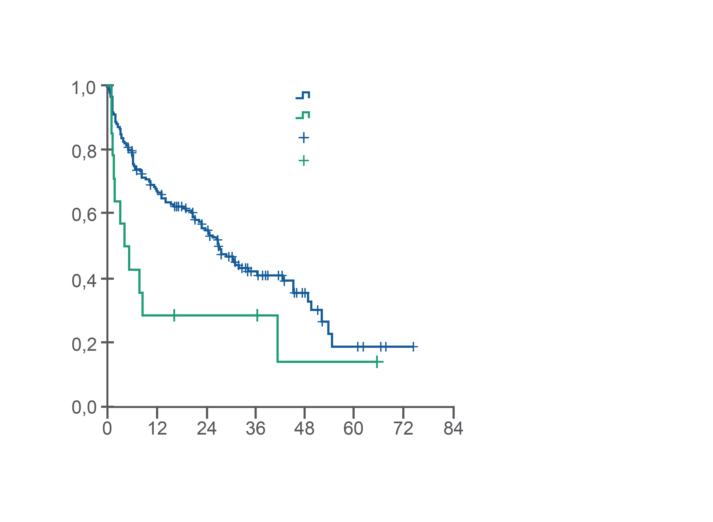
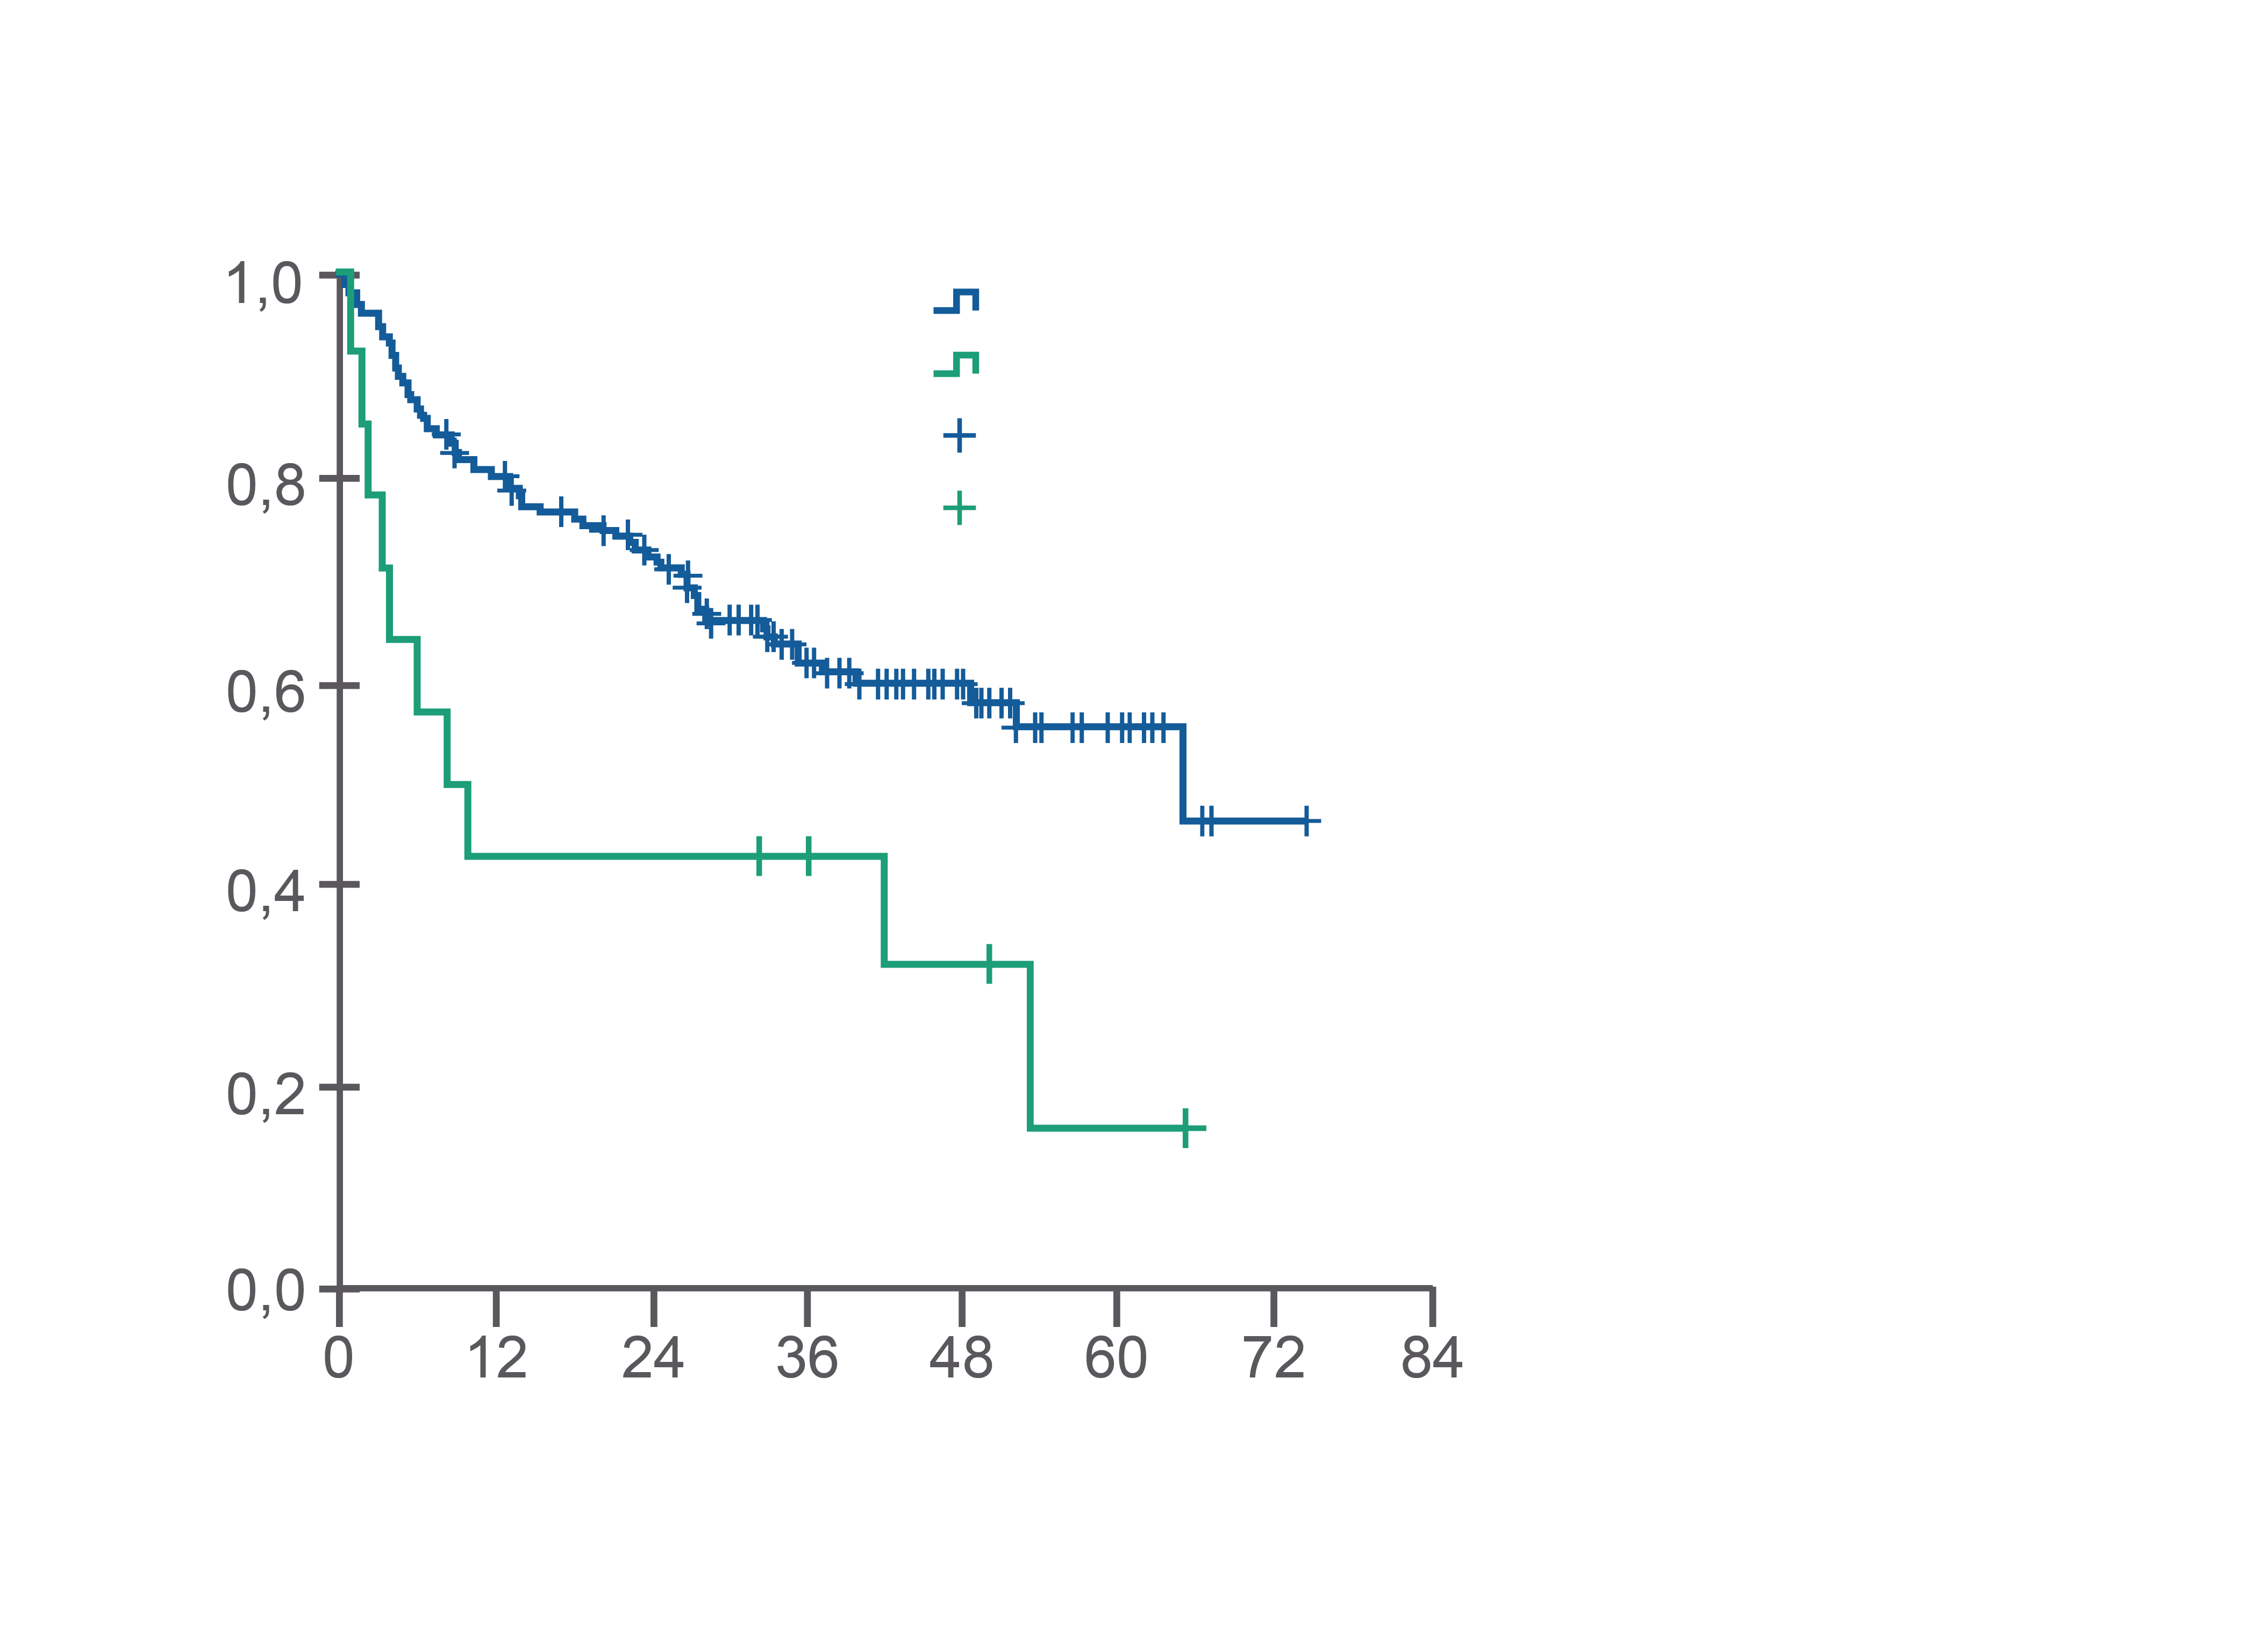
GEMMAC: Real-World-Daten zu KRd bei RRMM
Progressionsfreies Überleben (PFS)
Gesamtüberleben (OS)
1 oder 2 vorherige Therapielinien
>2 vorherige Therapielinien
1 oder 2 vorherige Therapielinien zensiert
>2 vorherige Therapielinien zensiert
1 oder 2 vorherige Therapielinien
>2 vorherige Therapielinien
1 oder 2 vorherige Therapielinien zensiert
>2 vorherige Therapielinien zensiert
Medianes PFS: 27 Monate (95 % KI: 21–32)
Medianes PFS: 4 Monate (95 % KI: 0–8)
Progressionsfreies Überleben
p = 0,02
Gesamtüberleben
OS: 65 Monate (95 % KI: 36–94)
OS: 8 Monate (95 % KI: 1–15)
p < 0,01
Zeit (Monate)
Zeit (Monate)
  Das mediane PFS sowie das Gesamtüberleben war bei den Patient:innen mit 1–2 Vortherapien im Vergleich zu denen
  mit > 2 Vortherapien signifikant länger.
KRd: Carfilzomib, Lenalidomid und Dexamethason; mPFS: medianes progressionsfreies Überleben; RRMM: rezidiviertes/refraktäres multiples Myelom.
Garcia-Guiñon A et al. EHA 2023, Abstract P937.

Slide 36
GEMMAC: Real-World-Daten zu KRd bei RRMM
Verträglichkeit
Unerwünschte Ereignisse, n (%) | KRd (n = 194)
Hämatologische Toxizität Anämie Leukopenie Thrombozytopenie | 35 % 33 % 29 %
Infektionen | 31 %
Kardiovaskuläre Ereignisse | 9 %
Therapieabbruch aufgrund von Toxizität | 32 (16 %)
Die häufigsten unerwünschte Ereignisse waren hämatologische Toxizitäten.
  Bei einer längeren Nachbeobachtung einer realen Patientenpopulation wurden weder neue unerwünschte Ereignisse noch eine Zunahme bekannter unerwünschter Ereignisse beobachtet.
  Die aktualisierte Analyse bestätigte KRd als wirksame Therapieoption bei Patient:innen mit RRMM, insbesondere bei Patient:innen im ersten oder zweiten Rezidiv.
ASZT: autologe Stammzelltherapie; KRd: Carfilzomib, Lenalidomid und Dexamethason; RRMM: rezidiviertes/refraktäres multiples Myelom; SR: Standardrisiko.
Garcia-Guiñon A et al. EHA 2023, Abstract P937.

Slide 37
Re-Induktionstherapien vor SZT bei RRMM
Daten aus der klinischen Praxis in Deutschland
Studiendesign:
Retrospektive Beobachtungsstudie in 7 deutschen Krankenhäusern mit aktiven Transplantationszentren
Patienten mit RRMM, die vor geplanter SZT zwischen Januar 2016 und Dezember 2019 Re-Induktionstherapien in Zweit- oder Drittlinie (definiert als Indextherapielinie) erhielten
Analyse von Patientencharakteristika, eingesetzten Therapieregimen und Outcomes
Endpunkte:
  Gesamtansprechrate (ORR)
  (medianes) Progressionsfreies Überleben (mPFS)
  Zeit bis zur Folgetherapie
  Gesamtüberleben (OS)
RRMM: rezidiviertes/refraktäres multiples Myelom; SZT: Stammzelltransplantation.
Sauer S et al. EHA 2023, Abstract P947.

Slide 38
Re-Induktionstherapien vor SZT bei RRMM
Daten aus der klinischen Praxis in Deutschland
Patientencharakteristika zu Beginn der Re-Induktionstherapie in 2L/3L, n (%) oder Median [Spanne] | Insgesamt (n = 171) | Zweitlinie (n = 134) | Drittlinie (n = 37)
Männlich | 100 (58,8 %) | 76 (56,7 %) | 24 (64,9 %)
Alter, Jahre | 61 [32–73] | 61 [42–73] | 61 [32–69]
Alterskategorie, Jahre ≤ 60 61-65 66-70 > 70 | 79 (46,2 %) 48 (28,1 %) 38 (22,2 %) 6 (3,5 %) | 63 (47,0 %) 35 (26,1 %) 30 (22,4 %) 6 (4,5 %) | 16 (43,2 %) 13 (35,1 %) 8 (21,6 %) 0 (0,0 %)
BMI, kg/m² | 26,8 [17,5–45,5] | 26,7 [17,3–45,5] | 27,0 [20,0–41,3]
≥ 1 chronische Komorbiditäten | 69 (40,4 %) | 52 (38,8 %) | 17 (45,9 %)
ISS bei Erstdiagnose Stage I Stage II Stage III Nicht vorhanden | 48 (28,1 %) 35 (20,5 %) 45 (26,3 %) 43 (25,1 %) | 40 (29,9 %) 31 (23,1 %) 32 (23,9 %) 31 (23,1 %) | 8 (21,6 %) 4 (10,8 %) 13 (35,1 %) 12 (32,4 %)
ECOG-PS* | 0,0 (0,0–2,0) | 0,0 (0,0–2,0) | 1,0 (0,0–2,0)
ECOG-PS Einzelskalenwerte 0–1 ≥ 2 Nicht vorhanden | 134 (78,4 %) 4 (2,3 %) 33 (19,3 %) | 106 (79,1 %) 1 (0,7 %) 27 (20,1 %) | 28 (75,6 %) 3 (8,1 %) 6 (16,2 %)
Dauer, Monate Diagnose MM bis zum Ende der Studie Diagnose MM bis zum Indexdatum† Follow-up Periode** seit Indexdatum† | 79,1 [8,0–207,0] 46,0 [3,0–179,0] 33,0 [1,0–56,5] | 78,0 [9,0–207,0] 45,0 [3,0–172,0] 32,8 [2,9–56,5] | 85,0 [8,0–195,0] 47,0 [7,0–179,0] 34,5 [1,0–56,5]
* ECOG-PS berechnet auf Grundlage des ECOG-PS oder des umgerechneten Karnofsky-Index; **Follow-up Periode: Zeit vom Indexdatum bis entweder 30. September 2020 oder Todesdatum oder Datum, zu dem Patient der Nachbeobachtung verloren ging (je nachdem, was zuerst stattfand); †Indexdatum: Start der ersten Re-Induktionstherapie für geplante SZT in Zweit- oder Drittlinie. BMI: Body-Mass-Index; ECOG-PS: Performance-Status nach Eastern Cooperative Oncology Gruppe;
ISS: Internationales Staging System; MM: multiples Myelom; RRMM: rezidiviertes/refraktäres multiples Myelom; SZT: Stammzelltransplantation. Sauer S et al. EHA 2023, Abstract P947.

Slide 39
Re-Induktionstherapien vor SZT bei RRMM
Daten aus der klinischen Praxis in Deutschland
Erstlinientherapie:
Die häufigste Myelomtherapie waren Bortezomib (V)-basierte Regime (91 %, n = 155)
88 % (n = 150) der Patienten erhielten eine SZT: 79 % der Patienten eine single ASZT und 21 % der Patienten eine Tandem-ASZT.
Die mediane Dauer der Erstlinientherapie lag bei 6 Monaten (1–168) .
31 % (n = 53) der Patienten mit Erhaltungs-Therapie in der Erstlinie hatten eine mediane Dauer der Erstlinientherapie von 33 Monaten (10–168).
2L/3L: Zweit-/Drittlinientherapie; ASZT: autologe Stammzelltherapie; alloSZT: allogene Stammzelltransplantation; CR: komplettes Ansprechen; KI: Konfidenzintervall; mPFS: medianes progressionsfreies Überleben; ORR: Gesamtansprechrate; RRMM: rezidiviertes/ refraktäres multiples Myelom; SZT: Stammzelltransplantation.
Sauer S et al. EHA 2023, Abstract P947.

Slide 40
Re-Induktionstherapien vor SZT bei RRMM
Daten aus der klinischen Praxis in Deutschland
Indextherapie in der 2L/3L:
Re-Induktionsregime (n = 171):
  Carfilzomib-basiert 49 % (n = 83)
  Daratumumab-basiert 21 % (n = 36)
  Bortezomib-basiert 17 % (n = 29)
  Andere Therapieregime 14 % (n = 23)
100 % (n = 171) der Patienten erhielten eine SZT: 85 % der Patienten eine single ASZT, 10 % alloSZT, 4 % ASZT plus alloSZT und 1 % Tandem-ASZT.
54 % (n = 92) der Patienten erhielten nach der SZT eine Fortführung der Therapie. 86 % der Patienten erhielten hierbei Lenalidomid.
Die mediane Dauer der Indextherapie betrug 9 Monate (1–44).
 | Re-Induktion 2L/3L (n = 171)
ORR Nach Re-Induktion Nach SZT | 87 % 96 %
≥ CR Nach Re-Induktion Nach SZT | 6 % 16 %
Mediane Zeit bis zur nächsten Therapielinie ab Indexdatum, Monate (95 % KI) | 31 (29–37)
mPFS, Monate (95 % KI) | 29 (26–32)
mOS nach 4,2 Jahren Follow-up | NR
2L/3L: Zweit-/Drittlinientherapie; ASZT: autologe Stammzelltherapie; alloSZT: allogene Stammzelltransplantation; CR: komplettes Ansprechen; KI: Konfidenzintervall; mPFS: medianes progressionsfreies Überleben; NR: not reached; ORR: Gesamtansprechrate; RRMM: rezidiviertes/ refraktäres multiples Myelom; SZT: Stammzelltransplantation.
Sauer S et al. EHA 2023, Abstract P947.

Slide 41
Re-Induktionstherapien vor SZT bei RRMM
Daten aus der klinischen Praxis in Deutschland
Vergleich der Carfilzomib-(K-)basierten vs. der Nicht K-basierten Therapieregime zur Re-Induktion in 2L/3L:
 | K-basierte Regime (n = 83) | Nicht K-basierte Regime (n = 88)
Mediane Dauer der Index-Therapielinie, Monate [Spanne] | 8 [1–44] | 9 [1–43]
Therapiefortsetzung nach SZT in 2L/3L Lenalidomid | 52 % 88 % | 56 % 84 %
ORR Nach Re-Induktion Nach SZT | 84 % 99 % | 86 % 93 %
mPFS, Monate (95 % KI) | 29 (24–31) | 29 (26–36)
  In dieser ausgewählten Patientenpopulation mit RRMM konnte der Nutzen einer Re-Induktionstherapie mit anschließender Salvage-SZT gezeigt werden. In der klinischen Praxis führte die Re-Induktionstherapie als Zweit-/Drittlinientherapie zu tiefem Ansprechen, langem PFS und verlängerte die Zeit bis zur nächsten Therapie.
2L/3L: Zweit-/Drittlinientherapie; K: Carfilzomib; KI: Konfidenzintervall; mPFS: medianes progressionsfreies Überleben; ORR: Gesamtansprechen; RRMM: rezidiviertes/refraktäres multiples Myelom; SZT: Stammzelltransplantation.
Sauer S et al. EHA 2023, Abstract P947.

Slide 42
Studiendesign*
Sd plus K, P oder D bei Patient:innen mit RRMM
und Refraktärität auf aktuelle Therapie (Phase-IIb-Studie)
Selinexor | Carfilzomib | Dexamethason
80 mg p.o. Tag 1, 8 und 15 | 56 mg/m2 i.v. Tag 1, 8 und 15 | 40 mg Patienten < 75 Jahre 20 mg Patienten ≥ 75 Jahre Tag 1, 8, 15 und 22
n = 1
Einschlusskriterien:
Erwachsene Patienten mit RRMM
Refraktär oder Krankheitsprogression während Therapie mit K, P oder D
ECOG ≤ 2
Angemessene Leber-, Nieren- und hämatopoetische Funktionen
Selinexor | Pomalidomid | Dexamethason
60 mg p.o. Tag 1, 8 und 15 | 4 mg p.o. täglich für 21 Tage | 40 mg Patienten < 75 Jahre 20 mg Patienten ≥ 75 Jahre Tag 1, 8, 15 und 22
RRMM
N = 15
n = 7
Endpunkte:
Primärer Endpunkt: ORR
Ausgewählte sekundäre Endpunkte: PFS, OS, MRD-Negativität, UE/Verträglichkeit, Zeit bis zur nächsten Therapie
Selinexor | Daratumumab | Dexamethason
100 mg p.o. Tag 1, 8, 15 und 22 | 16 mg/kg i.v / 1.800 mg s.c. Zyklus 1–2: Tag 1, 8, 15 und 22; Zyklus 3–6: Tag 1 und 15; ab Zyklus 7: Tag 1 | 40 mg Patienten < 75 Jahre 20 mg Patienten ≥ 75 Jahre Tag 1, 8, 15 und 22
n = 7
Explorativer
Studienarm
D: Daratumumab; ECOG: Eastern Cooperative Oncology Group; i.v.: intravenös; K: Carfilzomib; MRD: minimale Resterkrankung; ORR: Gesamtansprechrate; OS: Gesamtüberleben; P: Pomalidomid; PFS: progressionsfreies Überleben; p.o.: peroral; RRMM: rezidiviertes/refraktäres multiples Myelom; Sd: Selinexor und Dexamethason; UE: unerwünschtes Ereignis.; * Hypothese: Kann die Zugabe von Selinexor das Ansprechen von Patienten, die auf K, P oder D refraktär sind, wieder herstellen?
NCT04661137. Biran N et al. ASCO 2023, Abstract e20042.

Slide 43
Sd plus K, P oder D bei Patient:innen mit RRMM und Refraktärität auf aktuelle Therapie (Phase-IIb-Studie)
Patientencharakteristika, n (%) | Patienten (n = 15)
Alter in Jahren, Median [Spanne] | 64 [60–83]
Männlich | 9 (60)
Ethnizität Asiatisch Afroamerikanisch Kaukasisch Andere | 3 (20) 2 (13) 8 (54) 2 (13)
ISS Stage 1 Stage 2 Stage 3 Unbekannt | 4 (27) 6 (40) 4 (27) 1 (6)
Hochrisiko-Zytogenetik | 11 (73)
Vortherapien Bortezomib Carfilzomib Daratumumab Pomalidomid Revlimid | 9 (60) 10 (67) 12 (80) 13 (80) 15 (100)
Zahl Vortherapien, Median [Spanne] | 3 [2–6]
Refraktär zur letzten Therapielinie | 14 (93)
Dreifach refraktär | 7 (47)
Vierfach refraktär | 5 (33)
Ergebnisse
Ergebnisse, n (%) | Patienten (n = 12)
ORR PR | 4 (33) 4
Clinical Benefit Rate (CBR) SD | 11 (92) 7
Die Ergebnisse von 3 Patienten stehen noch aus.
D: Daratumumab; ISS: Internationales Staging System; K: Carfilzomib; ORR: Gesamtansprechrate; P: Pomalidomid; RRMM: rezidiviertes/refraktäres multiples Myelom;
PR: partielle Remission; Sd: Selinexor und Dexamethason; SD: stabile Erkrankung.
NCT04661137. Biran N et al. ASCO 2023, Abstract e20042.

Slide 44
Sd plus K, P oder D bei Patient:innen mit RRMM und Refraktärität auf aktuelle Therapie (Phase-IIb-Studie)
Verträglichkeit
Häufigste TEAE vom Grad 3–4 | Patienten (n = 15)
Neutropenie, % | 32
Hypophosphatämie, % | 9
Pneumonie, % | 6
Hyperglykämie, % | 6
Fatigue, % | 6
Therapieabbrüche, n PD Rücknahme Einverständniserklärung TEAE* | 10 5 2 3
Insgesamt gab es 34 therapiebedingte unerwünschte Ereignisse vom Grad 3–4.
  Diese vorläufigen Ergebnisse zeigen, dass Selinexor plus Carfilzomib, Pomalidomid oder Daratumumab ein bekanntes Verträglichkeitsprofil vermittelt und die Therapiesensitivität von Patient:innen mit RRMM wiederherstellen kann. Bei diesen stark vorbehandelten MM-Patient:innen waren ORR (33 %) und CBR (92 %) höher als bei einer Monotherapie mit Selinexor (ORR 4 % und CBR 21 %)†.
*3 Therapieabbrüche aufgrund von therapiebedingten unerwünschten Ereignissen: Sturz, Diarrhö, RSV-Pneumonie; einer der Patienten verstarb, während er wegen Diarrhö und Schwäche hospitalisiert war.
†Literaturvergleich mit Chen C et al, Blood 2018.
CBR: Clinical Benefit Rate; D: Daratumumab; K: Carfilzomib; ORR: Gesamtansprechrate; P: Pomalidomid; PD: Krankheitsprogression; RRMM: rezidiviertes/refraktäres multiples Myelom; RSV: respiratorisches Synzytial-Virus; Sd: Selinexor und Dexamethason; TEAE: treatment-emergent adverse event.
NCT04661137. Biran N et al. ASCO 2023, Abstract e20042.

